Slide 1
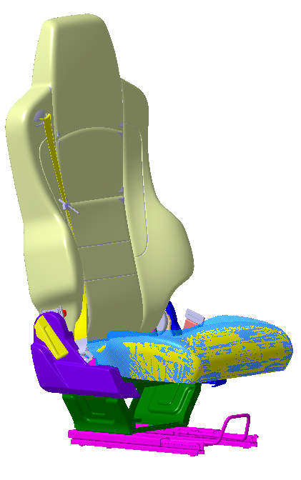
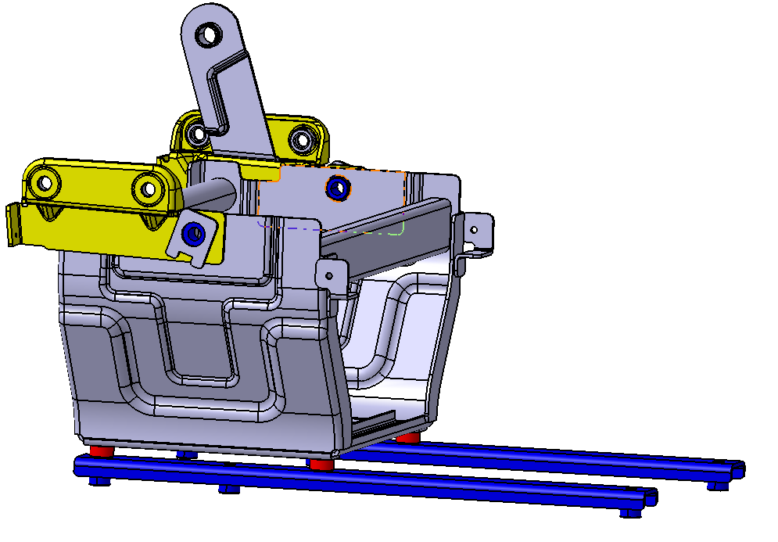
座椅方案介绍：
在重汽TX2.0副司机（WG1662511049/2）的基础上取消滑轨。更改底座焊接总成。其余不变。
底支架方案介绍：
重汽TX2.0副驾翻折座椅底座总成（ SHT0013327 ）基础上增加4个红色螺栓过孔柱（高9mm，内径10mm，外径18mm），其余不变。
备注：蓝色车身连接支架客户提供。不需要我司开发
WG1662511049/2示意图

